Slide 1
Resultado consolidado para o período de 01/02/2025 a 28/02/2025

Slide 2
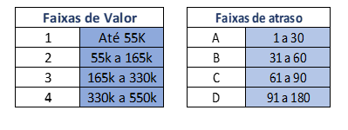
Recuperação por Faixa de Atraso e de valor PJ – Recursos Próprios
Resultado consolidado: 01/02/2025 a 28/02/2025

Slide 3
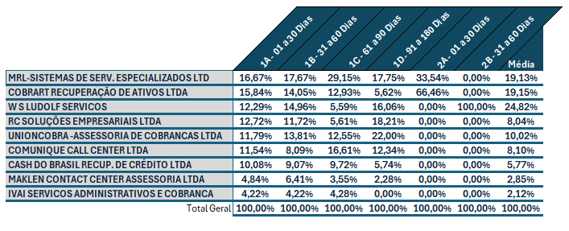
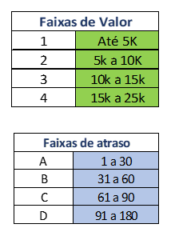
Recuperação por Faixa de Atraso e de valor PF - FUNDOS
Resultado consolidado: 01/02/2025 a 28/02/2025

Slide 4
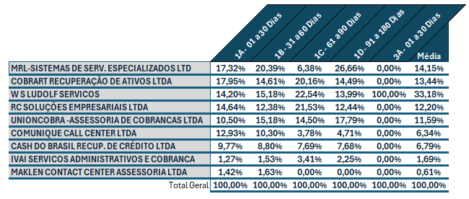
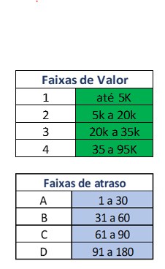
Recuperação por Faixa de Atraso e de valor PJ - FUNDOS
Resultado consolidado: 01/02/2025 a 28/02/2025

Slide 5
Ranking RECURSOS PRÓPRIOS
 | Escritório | Média Apurada
1 | COBRART RECUPERAÇÃO DE ATIVOS LTDA | 18,4%
2 | GN ASSESSORIA E COBRANÇAS LTDA. | 18,2%
3 | CASH DO BRASIL RECUP. DE CRÉDITO LTDA | 16,0%
4 | W S LUDOLF SERVICOS | 13,5%
5 | RMOTTA CONSULTORIA EMPRESARIAL LTDA | 9,6%
6 | MRL-SISTEMAS DE SERV. ESPECIALIZADOS LTD | 9,3%
7 | RC SOLUÇÕES EMPRESARIAIS LTDA | 8,3%
8 | IVAI SERVICOS ADMINISTRATIVOS E COBRANCA | 5,8%
9 | MAKLEN CONTACT CENTER ASSESSORIA LTDA | 1,0%
 | Total Geral | 100%
Resultado consolidado: 01/02/2025 a 28/02/2025

Slide 6
Ranking FUNDOS
 | Escritório | Fundo PF | Fundo PJ | (PF+PJ)/2
1 | W S LUDOLF SERVICOS | 24,8% | 33,2% | 29,0%
2 | MRL-SISTEMAS DE SERV. ESPECIALIZADOS LTD | 19,1% | 14,1% | 16,6%
3 | COBRART RECUPERAÇÃO DE ATIVOS LTDA | 19,2% | 13,4% | 16,3%
4 | UNIONCOBRA -ASSESSORIA DE COBRANCAS LTDA | 10,0% | 11,6% | 10,8%
5 | RC SOLUÇÕES EMPRESARIAIS LTDA | 8,0% | 12,2% | 10,1%
6 | COMUNIQUE CALL CENTER LTDA | 8,1% | 6,3% | 7,2%
7 | CASH DO BRASIL RECUP. DE CRÉDITO LTDA | 5,8% | 6,8% | 6,3%
8 | IVAI SERVICOS ADMINISTRATIVOS E COBRANCA | 2,1% | 1,7% | 1,9%
9 | MAKLEN CONTACT CENTER ASSESSORIA LTDA | 2,8% | 0,6% | 1,7%
 | Total Geral | 100,0% | 100,0% | 100,0%
Resultado consolidado: 01/01/2025 a 31/01/2025

Slide 7
Total de parcelas recuperadas
Recursos Próprios | Fundos PJ | Fundos PF | Total
R$ 696.041,83 | R$ 857.658,00 | R$ 332.630,85 | R$ 1.886.330,68
Resultado consolidado: 01/02/2025 a 28/02/2025

